Slide 1
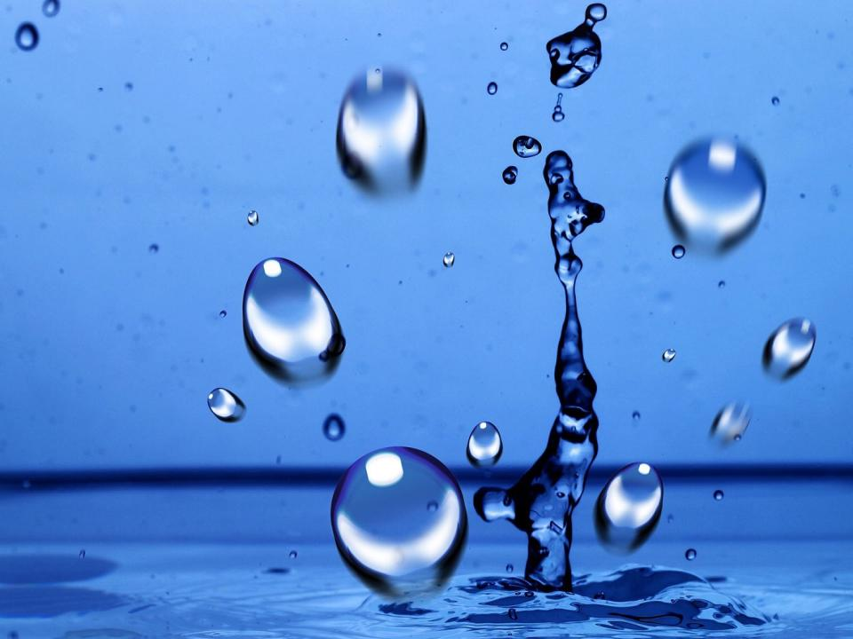
«ЧИСТЫЙ РОДНИК»

Slide 2
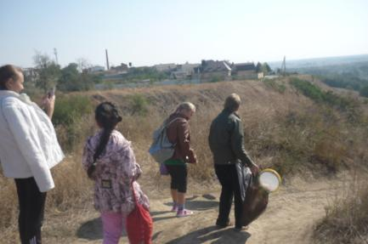
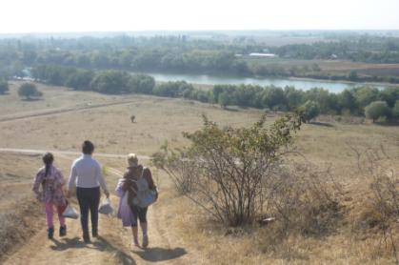
Исследование родника
Обнаружение родника

Slide 3
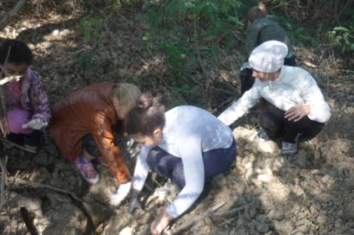
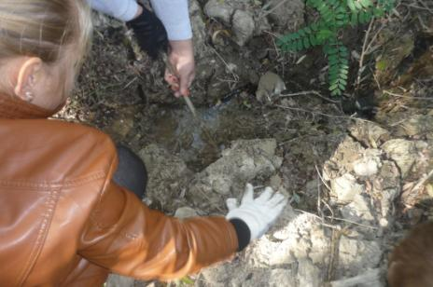
Исследование родника
Очищение родника
Составление паспорта родника

Slide 4
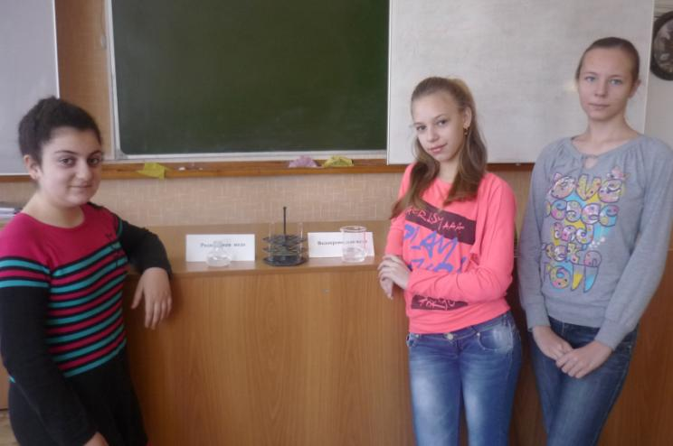
Физические свойства воды.

Slide 5
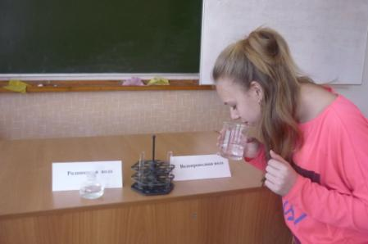
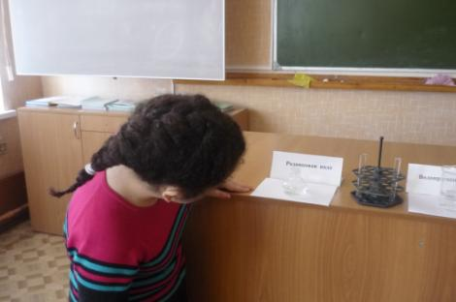
Физические свойства воды.
Определение цветности.
Определение запаха.

Slide 6
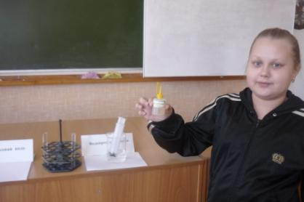
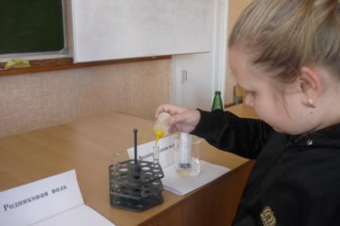
Химические свойства воды.

Slide 7
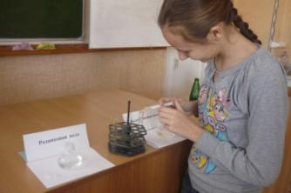
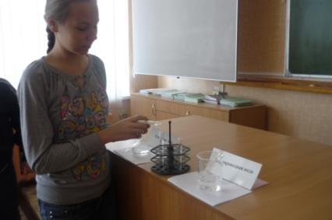
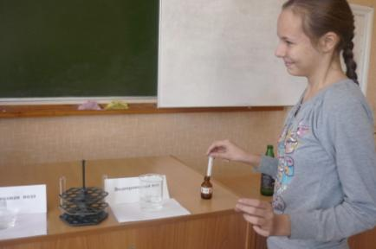
Химические свойства воды.

Slide 8
Плюсы родниковой воды.
Благодаря естественной фильтрации она полностью сохраняет свои природные качества, структуру и свойства;
Ее не обеззараживают хлором, не озонируют, не подвергают иному физико-химическому воздействию, не добавляют микроэлементы и всевозможные добавки;
В ней много кислорода;
Она является «живой водой» и ее не надо кипятить.

Slide 9
Минусы родниковой воды.
Пить воду только из проверенных, т.е. безопасных родников;
Многие родники расположены далеко от населенного пункта и в неудобном месте – в оврагах, низинах…;
Некоторые родники бьют из земли слабой струйкой, и емкости набираются сложно и слишком долго;
Родниковую воду нельзя хранить дольше недели, так как она теряет свои органо-лептические качества.

Slide 10
Спасибо за внимание!

